Slide 1
Mini-Lab06 RAM 설계
201710812 한우정

Slide 2
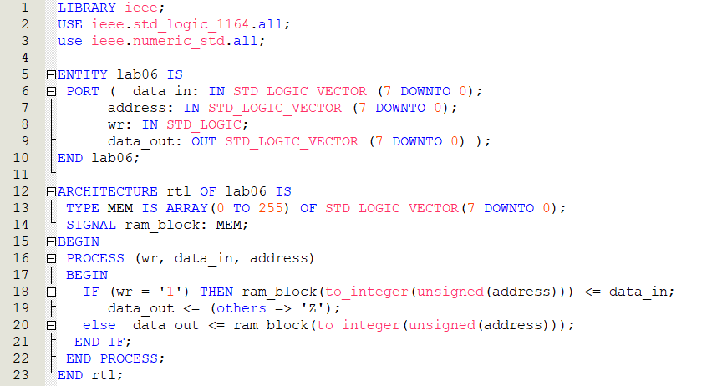
06-1 Async RAM
Asyn: Clock에 영향을 받지 않고 input값에 따라서 output에 반영 -> data_out의 값이 wr의 변화에 맞춰 즉각 변화(clock에 동기화되지 않음)
Dual-port: data_in, data_out으로 입력 port와 출력 port을 8비트의 크기로 분리하여 나타냄
Single-address: Write와 read를 하나의 address line으로 identify -> address port는 8비트로 하나만 정의
<Architecture>
MEM라고 하는 데이터 타입 규정.
8bit word 을 256개의 address array로 정의
MEM이라는 데이터 타입을 가지는 ram_block 정의
<Begin>
clock이 아닌 wr 에 의해서 write와 read가 동작함
Clock에 동기화되지 않는 Asyn RAM

Slide 3
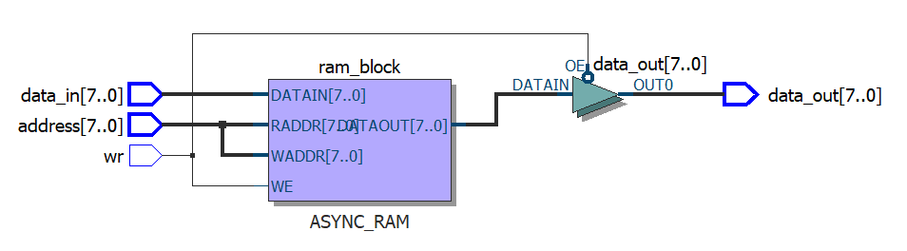
06-1 Async RAM
<RTL viewer>
Asyn: Cyclone IV에 내장된 ASYNC_RAM(Asyn, Dual-port, Single Address)을 활용했음을 알 수 있다.
clock에 동기화되지 않은 채, input값이 바뀔때 output값도 바뀐다.
Dual-port: data-in, data-out port가 따로 설정 되어있다.
Single Address: Read와 write을 하나의 address port 로 사용. RAM에 1개의 address port만이 연결되어 있음
<Process>
Write가 1이면 data_in의 값을 ram_block의 address에 할당, data_out에서는 z의 값을 할당.
Write가 0이면(Read = 1) ram_block의 address 위치의 값에 data_out에 실어서 read out 할 수 있도록 해준다.

Slide 4
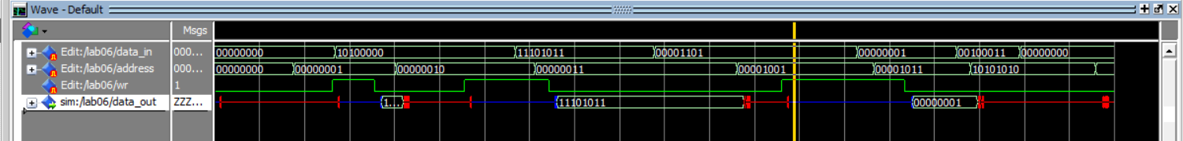
06-1 Async RAM
<Simulation>
wr = 0: 저장된 값이 없기 때문에 output의 값이 나오지 않음
wr = 1: 최초로 변하는 시점에서 address = 00000001, data_in= 00000000 이며, data_out값은 Z임
약간의 delay 발생
이후 Data_in은 10100000으로 바뀌고 이를 address 00000001에 저장함
wr = 0: 다시 바뀌었기 떄문에 address 00000001에 저장된 값을 read 함 -> data_out = 10100000
약간의 delay 발생
wr = 0: Address 값이 바뀌고 wr = 0이기 때문에 output 값은 나오지 않게 됨
wr = 1: Write가 다시 1이 되어 address 00000010에 10100000을 저장함, data_out의 값은 Z
약간의 delay 발생
이후 Data_in은 11101011로 바뀜 이를 address 00000010에 저장
이후 address 주소가 00000011로 바뀜 data_in을 바뀐 address에 저장
wr = 0: Address 값은 00000011 에 저장되어있는 11101011의 값을 Read out
wr = 0: Address 값이 바뀌면 output값은 나오지 않게 됨

Slide 5
06-1 Async RAM
결론
Asyn RAM은 clock에 영향을 받지 않고 input값에 따라서 output값이 바로 바뀌게 된다.
이때, wr의 값에 따라서 read을 할지 write을 할지 결정하게 되는데,
wr = 0이면 해당 address 내에 있는 data의 값을 read out 해준다.
wr = 1이면, 해당 address에 data_in의 값을 저장(write) 해주게 된다.

Slide 6
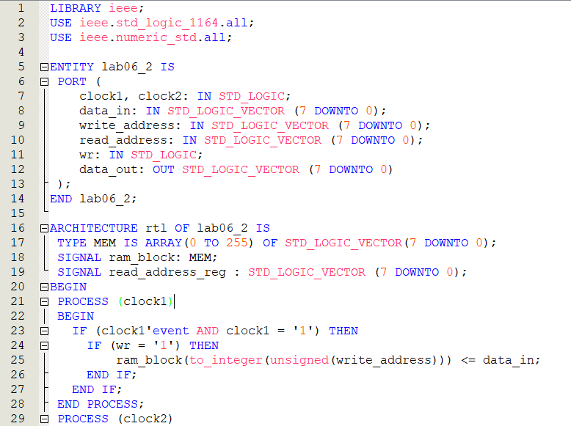
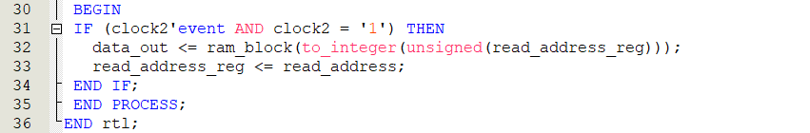
06-2 Dual clock RAM
Dual-clock: read 와 write에 관여하는 clock을 나누어서 설정하였다. Clock1은 write에 clock2는 read에 관여함
Dual-port: data_in, data_out으로 입력 port와 출력 port을 8비트의 크기로 분리하여 나타냄
Dual-address: write 와 read의 address가 나뉘어져 8bit씩 나타남 (write_address, read_address)
<Architecture>
MEM라고 하는 데이터 타입 규정.
8bit word 을 256개의 address array로 정의
MEM이라는 데이터 타입을 가지는 ram_block 정의
8bit의 read_address_reg 선언
<Begin>
Clock1은 wr에 의해서 data_in이 write_address에 write된다.
Clock2은 read_address_reg의 Data가 read된다.
read_address_reg에 read_address 저장

Slide 7
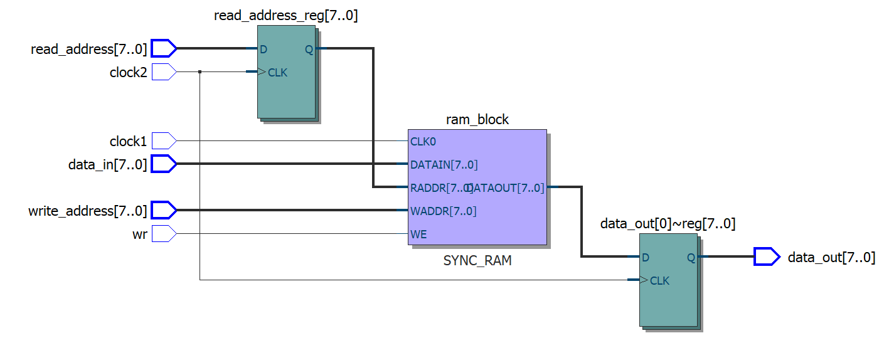
06-2 Dual clock RAM
<RTL viewer>
Dual-clock: Cyclone IV에 내장된 SYNC_RAM(Clock, Dual-port, Dual Address)을 활용했음을 알 수 있다.
clock은 총 2개로 모두 동기화되어있다.(Sycn RAM)
Dual-port: data-in, data-out port가 따로 설정 되어있다.
Dual-Address: Read address와 write address가 각각의 register에 따로 연결 되어있다.
<Process>
Clock1의 rising edge에서 write가 1이면 data_in의 값이 write address에 저장
Clock2의 rising edge에서 data_out에 read_address_reg을 저장해주고 read_address_reg에 read_address 값을 저장해줌.
Read_address에 따른 output 값은 한 clock 뒤에 나오게 됨

Slide 8
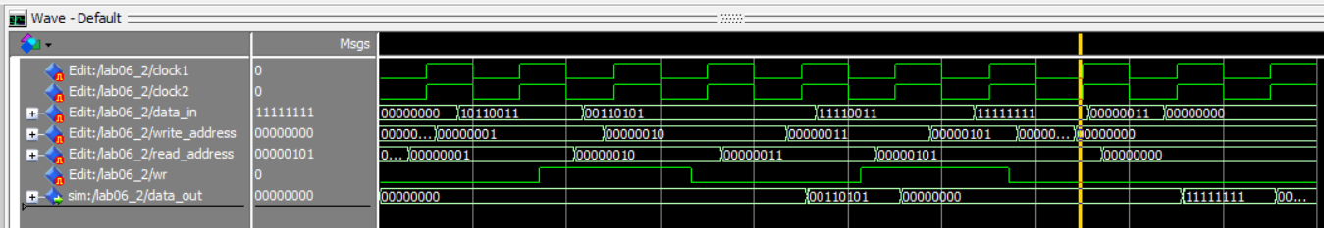
06-2 Dual clock RAM
<Simulation>
노란색 선은 clock의 rising edge를 나타낸 선이다.
보라색 선은 clock의 rising edge에서 wr = 1로 write address 에 data_in을 write을 할 수 있는 시기이다.
- 첫번째 보라색: 00000010의 address 값에 00110101저장
- 두번째 보라색: 00000011의 address 값에 11110011저장
- 세번째 보라색: 00000101의 address 값에 11111111저장
Clock2의 rising edge에서 data를 read 할 수 있게 되는데, 이는 read_address 에 우선 저장된 후 read_address_reg을 거쳐서 data_out으로 나오게 된다. (한번 느림)
- 첫번째 보라색: 00000010의 address 값에 00110101저장 (read_address_reg 에는 10110011이 저장되어 있음
- 그 다음 노란색: 00000010의 address값에 00110101저장 (read_address_reg 에는 00110101이 저장되어있음)
- output: 00110101
> 노란색 박스는 저장된 data_in의 값이고, 이는 한 clock이 지난 후에 read_address(빨간박스) 에 저장되어 있는 값이 read_address_reg로 지나가 data_out(주황색 박스)이 되게 된다.

Slide 9
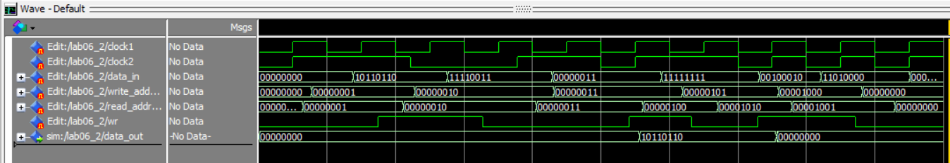
06-2 Dual clock RAM
<Simulation>
Clock1과 2를 주기적으로 두지 않아서 더 정교하게 값을 비교하였다.
> clock를 주기적이지 않게 주더라도, write된 data의 값이 clock2의 두번째를 지나서야 data_out으로 출력이 됨을 알 수 있다.

Slide 10
Discussion
- 똑같은 RAM이여도 Sync 되어있는 RAM과 Asyn되어있는 RAM을 각각 설계해보면서 각자의 차이점에 대해서 더 자세하게 알 수 있었다.
- Asyn의 경우 Clock에 동기화 되지않고 input값에 따라서 output값이 그때마다 바로 바뀔수 있단 것을 알 수 있었고, Simulation을 통해서 그 값의 변화에 대해서 알 수 있었다.
- 각각의 용어 Dual-port, Dual-address, Single-address도 VHDL로 직접 구현해봄으로써 확실한 개념에 대한 이해도가 높아질 수 있었다.
- Sync의 경우 두개의 clock으로 설계를 해보고 시뮬레이션 돌리는게 새로웠고, clock의 역할에 대해서 더 확실하게 알 수 있는 계기가 되었다.
- Read와 write 가 dual-address로 존재할 경우, read는 register을 지나와야 해서 한 output이 바로 나오는것이 아닌 한 clock쉬었다고 나온다는 것이 인상 깊었다.
- RAM에 대해서 VHDL 코드와 RTL viewer을 통해서 정확하게 이해할 수 있게 되었고, RAM의 다른 여러가지 종류에 대해서도 구현을 해보면서 RAM에 대한 이해도를 높이고 싶다.

